Slide 1
Aπke
Apike con los precios.
Avenida de los monumentos, 26
Oviedo (Asturias) C.P. 33012
Tel. 985 294 141

Slide 2
Índice productos
Embutido de ciervo
Embutido de jabalí
Corbatas de Unquera
Tablas de quesos
Fabada+compango
Marca páginas
Chapas
Anchoas del cantábrico
Suspiros del Nalón
Sidra asturiana

Slide 3
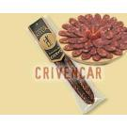
Embutidos de ciervo
Referencia: 001
Descripción: Deliciosos embutidos que incluyen chorizo y salchichón a la pimienta.
Peso Neto: 300/350 g respectivamente por unidad.
Precio por unidad: 5/6euros

Slide 4
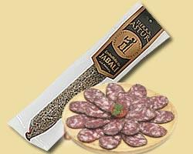
Embutidos de jabalí
Referencia: 002
Descripción: Deliciosos de jabalí compuestos de chorizo y salchichón a la pimienta.
Peso Neto: 300/350 g respectivamente
Precio por unidad: 5.30/6.50 euros

Slide 5
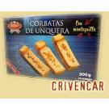
Corbatas de Unquera
Referencia:003
Descripción: Exquisitos hojaldres de forma alargada y delicioso sabor.
Peso Neto: 12 unidades por caja.
Precio por unidad: 4.50 euros

Slide 6
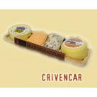
Tablas de Quesos
Referencia:0041
Descripción: Quesos artesanos de carácter fuerte y buen sabor.
Peso Neto: 500 gramos
Precio por unidad: 6.50 euros

Slide 7
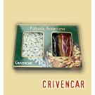
Fabada+compango
Referencia:006
Descripción: Fabes típicas asturianas de incomparable sabor. El paquete incluye fabes, chorizo, morcilla, lacón, y tocino.
Peso Neto: 500g
Precio por unidad: 5.9 euros

Slide 8
Marca paginás
Referencia:007
Descripción: marca paginas hechos manualmente por la Apike s.coop
Peso Neto:
Volumen: Una caja
Precio por unidad: 2.50 euro

Slide 9
Chapas
Referencia:008
Descripción: Objeto de decoración para la ropa o cualquier objeto
Peso Neto:
Volumen: 1 chapa
Precio por unidad: 2.60 euros

Slide 10
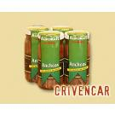
Anchoas del cantábrico
Referencia: 009
Descripción: Pescado azul hecho en salazon tipo del mar cantábrico.
Peso: 100 gramos
Volumen:1 unidad
Precio unidad: 5.06 euros

Slide 11
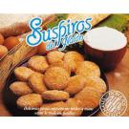
Suspiros del Nalón
Referencia: 010
Descripción: Dulce tipico asturiano con un gran sabor
Peso: 800 gramos
Volumen: 1 unidad
Precio unidad: 4.6 euros

Slide 12
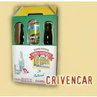
Sidra asturiana
Referencia: 011
Descripción: Zumo de manzana fermentada tipico asturiano con un grado muy bajo de alcohol que se escancia para que rompa con el vaso y tenga mejor sabor.
Volumen: 6 botellas
Precio unidad: 11 euros

Slide 13
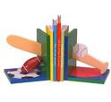
Sujeta libros
Referencia: 012
Descripción: Articulo artesanal hecho por la cooperativa.
Volumen: 1 unidad
Precio unidad: 6 euros

Slide 14
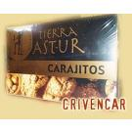
Carajitos
Referencia: 013
Descripción: son un postre tradicionalasturiano. Son especialmente famosos los conocidos como carajitos del profesor, elaborados en la localidad de Salas.
Peso: 350 gramos
Volumen:1 unidad
Precio unidad: 4.22 euros

